Slide 1
UNIVERSIDAD TÉCNICA DEL NORTE
FACULTAD DE INGENIERÍA EN CIENCIAS AGROPECUARIAS Y AMBIENTALES
CARRERA DE INGENIERÍA EN RECURSOS NATURALES RENOVABLES
“ESTUDIO ETNOBOTÁNICO EN LA COMUNIDAD SAN FRANCISCO, PARROQUIA LA CAROLINA - IMBABURA PARA POTENCIAR EL CONOCIMIENTO DE LOS RECURSOS FLORÍSTICOS LOCALES”
TESIS PREVIA A LA OBTENCIÓN DEL TÍTULO DE INGENIERA EN RECURSOS NATURALES RENOVABLES
AUTORA
CARLA ALEXANDRA YANDÚN CARTAGENA
DIRECTORA
Ing. MÓNICA EULALIA LEÓN, Msc.
Ibarra – Ecuador
2015

Slide 2
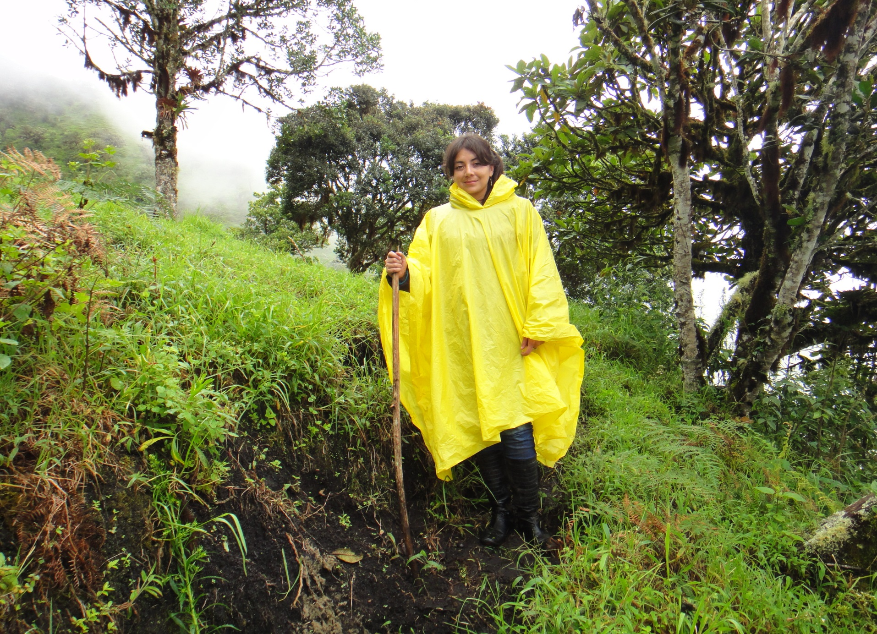
“ESTUDIO ETNOBOTÁNICO EN LA COMUNIDAD SAN FRANCISCO, PARROQUIA LA CAROLINA - IMBABURA PARA POTENCIAR EL CONOCIMIENTO DE LOS RECURSOS FLORÍSTICOS LOCALES”
Etnobotánica es una de las ciencias que relacionan al hombre con el medio que lo rodea desde tiempos muy antiguos hasta la actualidad, esta relación es importante para la supervivencia y desarrollo de los pueblos y de las culturas. Permite, de una manera rápida, conocer las especies más utilizadas, formas de usos y otros datos relacionados con la interacción de las personas con las plantas (Salas & Cáceres, 2010).

Slide 3
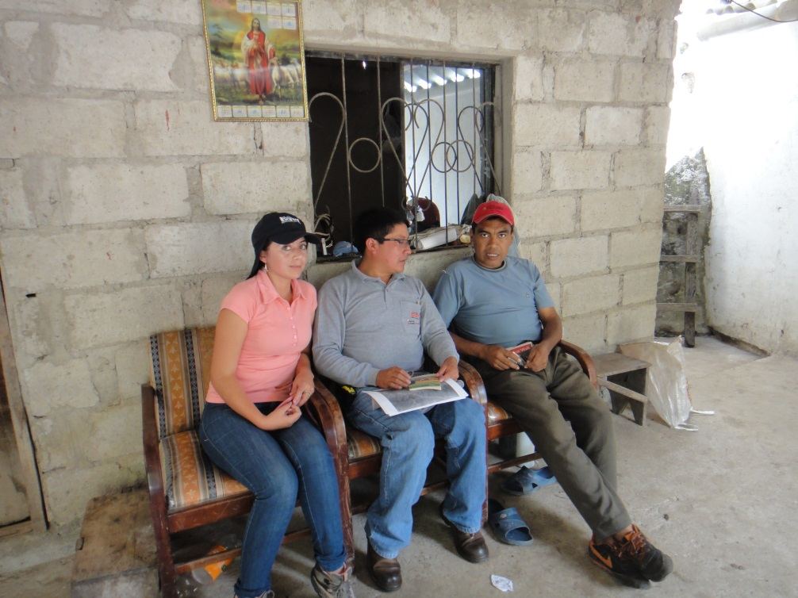
Antecedentes
En la actualidad la comunidad de San Francisco debido al modelo de desarrollo actual, se estan perdiendo sus conocimientos tradicionales del uso de los recursos florísticos locales. El uso de las plantas es importante rescatar para manejar de mejor manera las plantas presentes en la comunidad.

Slide 4
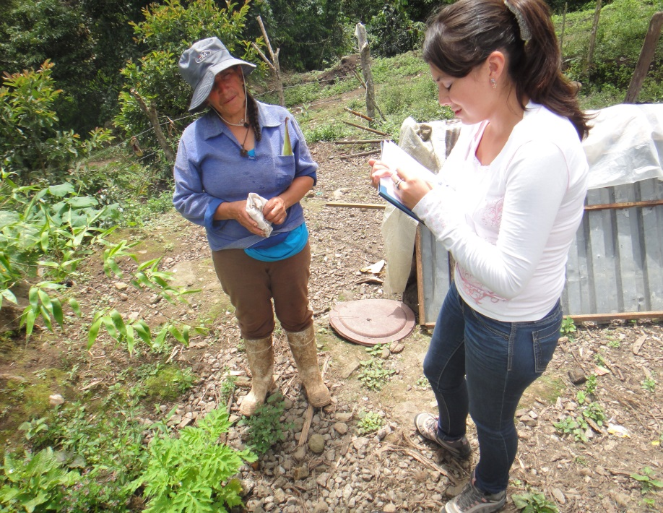
Problema
El problema de investigación se ve enmarcado por el poco interés de las nuevas generaciones por los conocimientos tradicionales de los usos y beneficios de las plantas, lo que ocasionará a futuro la pérdida de importante conocimiento ancestral que se ha venido transmitiendo de generación a generación.

Slide 5
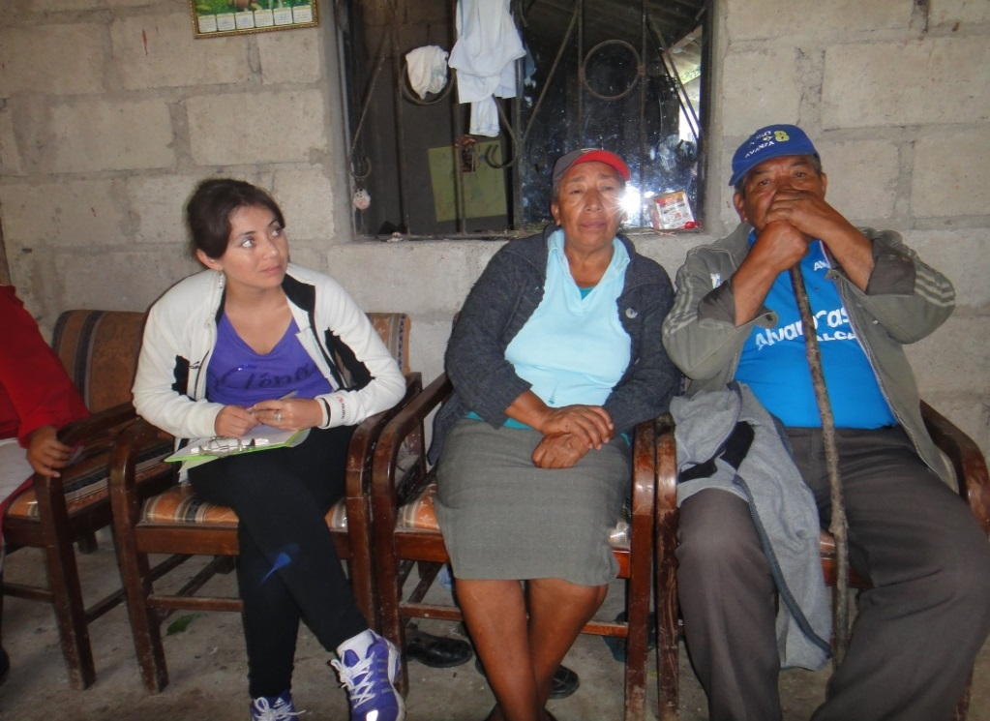
Justificación
El presente estudio Etnobotánico tiene como propósito fundamental documentar la información del conocimiento ancestral investigado a nivel de campo con la finalidad de mantener y difundir dichos conocimientos a la comunidad científica y a la población en general.

Slide 6
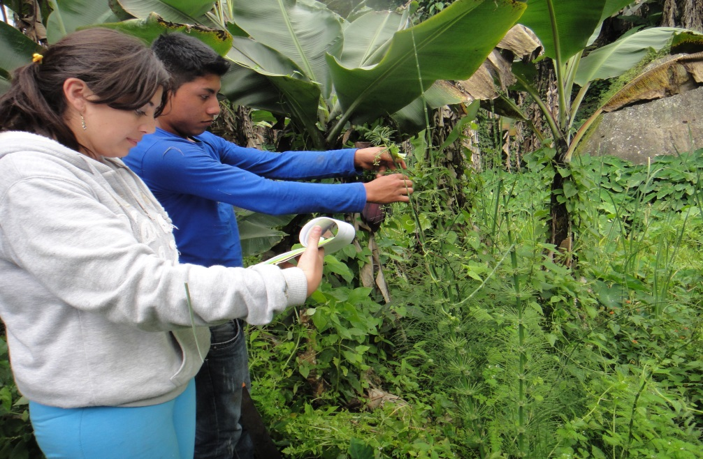
Objetivos
General
Realizar un estudio Etnobotánico en la comunidad San Francisco, parroquia La Carolina - Imbabura, para potenciar el conocimiento de los recursos florísticos locales.

Slide 7
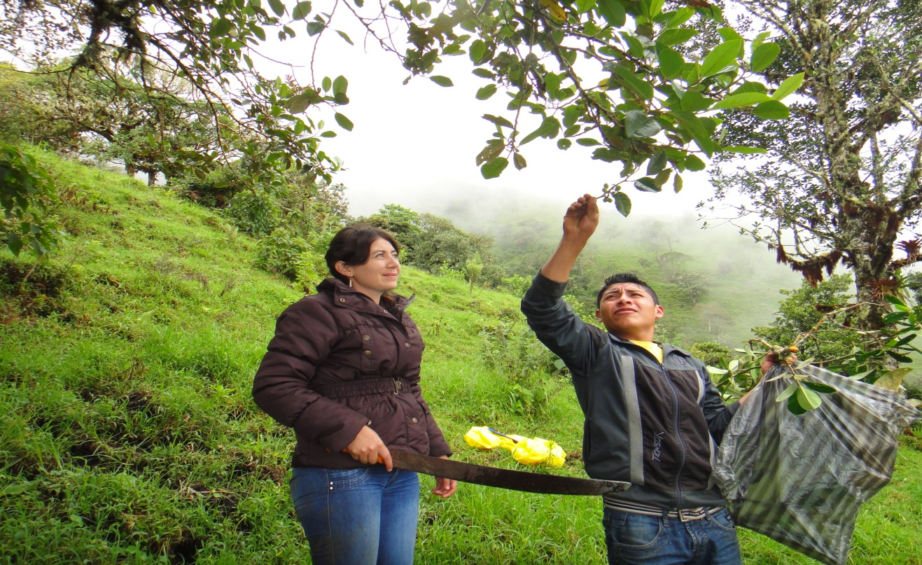
Específicos
Identificar las especies de mayor relevancia etnobotánica por medio del Índice de Valor de Importancia Etnobotánico Relativo (IVIER).
Validar los usos y beneficios de las diferentes especies de plantas del sector, a través de una guía etnobotánica.

Slide 8
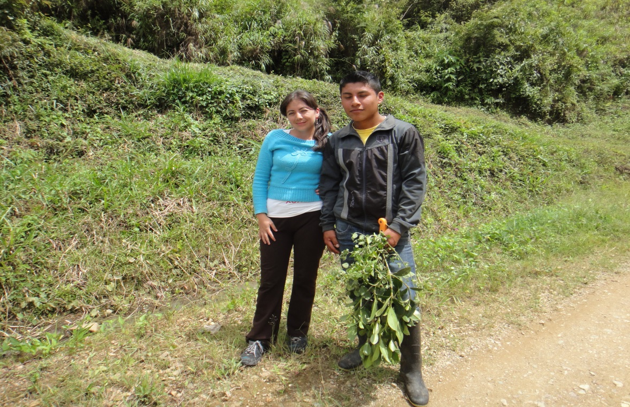
Preguntas directrices
¿El Índice de Valor de Importancia Etnobotánico Relativo (IVIER) determinará las especies de mayor relevancia para la comunidad?
¿La guía etnobotánica, permitirá validar los usos y beneficios de las diferentes especies florísticas?

Slide 9
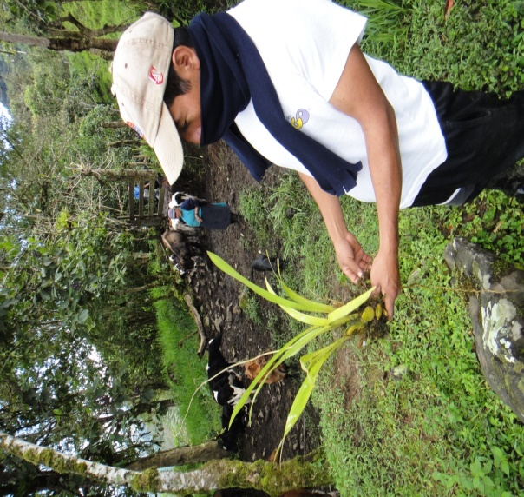
Análisis de la información con respecto al desarrollo farmacológico
La contribución de los productos naturales a las ventas de las diez empresas farmacéuticas más grandes del mundo está entre 20% y 50%.
Se calculó que las personas en Estados Unidos habían pagado unos 8.000 millones de dólares por medicinas que se derivaban de las plantas.
Se conoce también que un 70 % de las plantas que tienen poder anti-cancerígeno.
Algunos autores han determinado que el valor anual del uso de la biodiversidad es entre 500 y 800 billones de dólares, incluyendo productos farmacéuticos, cosméticos y agrícolas

Slide 10
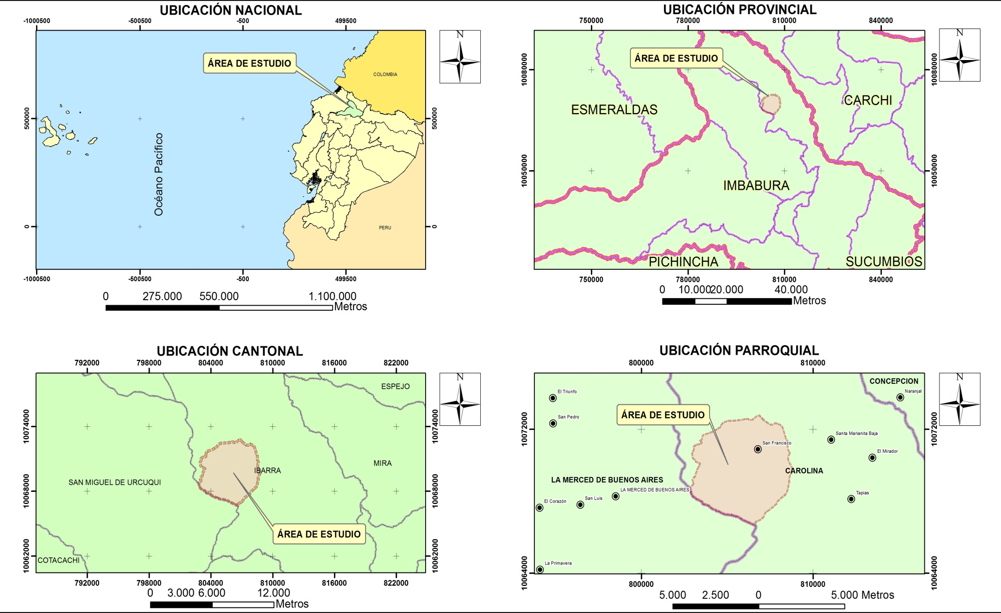
Materiales y Métodos
Ubicación

Slide 11
Materiales y Equipos
Los materiales y equipos en la presente investigación son uno de los requisitos fundamentales para que sea factible, por lo que se requirió de algunos de ellos:
MATERIALES
EQUIPOS
Cartas topográficas de la parroquia de la Carolina. Escala 1: 50.000.
Fotografías aéreas
Software Arc GIS
Rollo de piola plástica
Cartón corrugado
Papel periódico
Fundas plásticas
Libreta de campo
Alcohol etílico para preservación de muestras
Podadoras
Flexómetro de 30 m
GPS
Cámara Fotográfica Digital
Prensa botánica
Secadora de muestras botánicas
Vehículo
Computador
Impresora

Slide 12
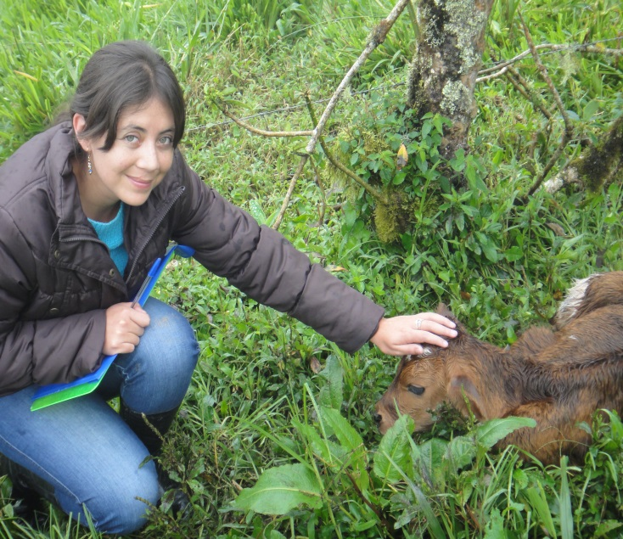
Métodos
Identificación de las especies de mayor relevancia etnobotánica por medio del (IVIER).
Convivencia con la comunidad
Evaluación de la veracidad de la información
Aplicación del Índice
IVIER = (CALUSRE x 5 + CALPRORE x 4 + CALTIRE x 3 + CALPARE x 2 + CALORE x 1) / 21
Dónde:
CALUSRE: Uso
CALPRORE: Lugar donde se encuentra
CALTIRE: Forma de vida
CALPARE: Parte usada
CALORE: Origen
Calculo IVIER

Slide 13
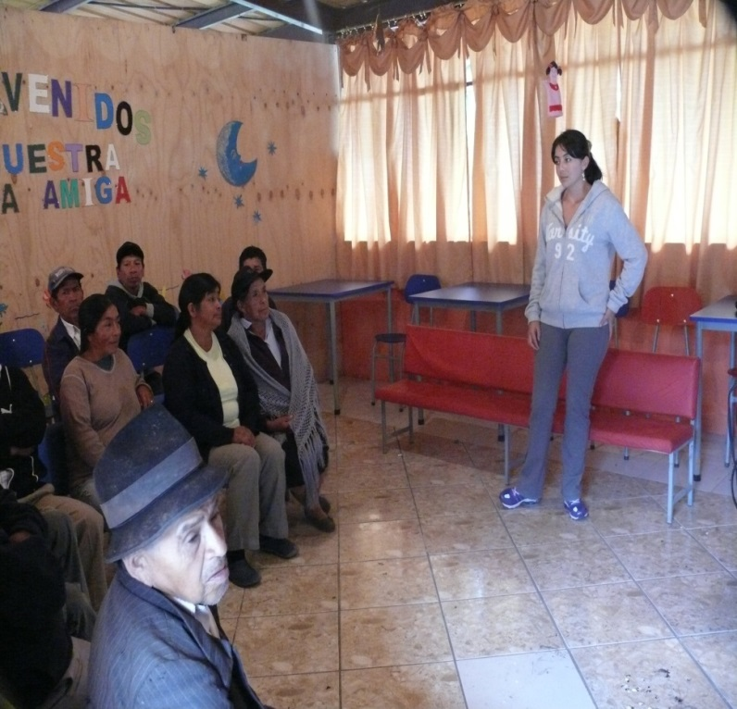
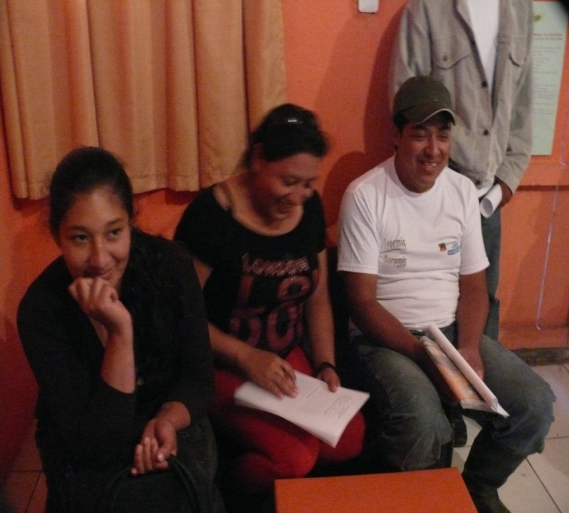
Validación de los usos y beneficios de las diferentes especies de plantas del sector, a través de una guía etnobotánica.
Talleres, reuniones, charlas
Diseñó la guía etnobotánica
Socialización

Slide 14
Resultados y Discusión
Caracterización del área de Estudio
Características Climáticas
Uso del suelo

Slide 15
Abundancia de especies por familia

Slide 16
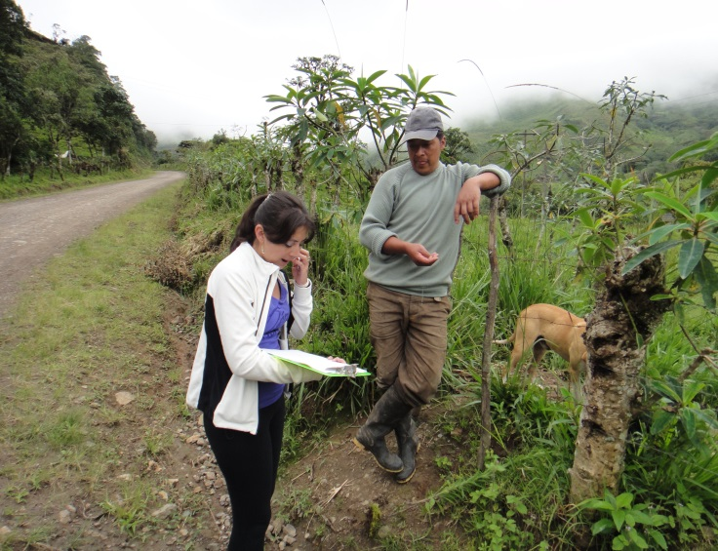
Especies clasificadas según el uso

Slide 17
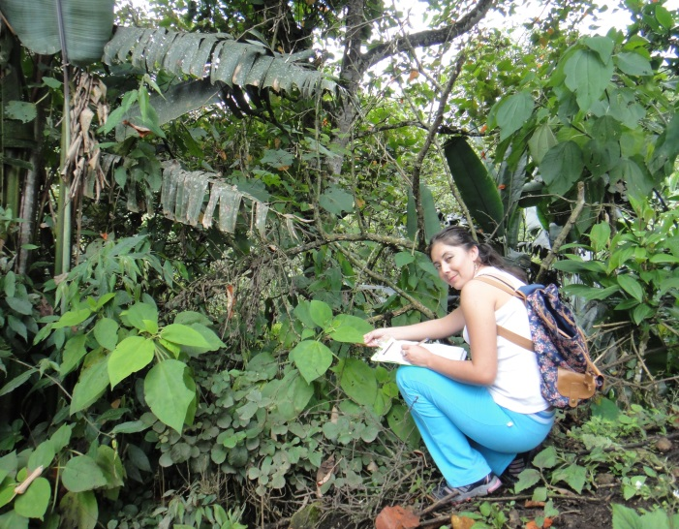
Especies clasificadas según la procedencia

Slide 18
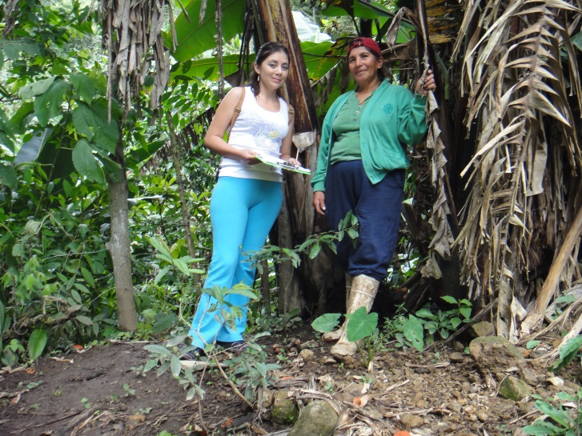
Especies clasificadas según el hábito

Slide 19
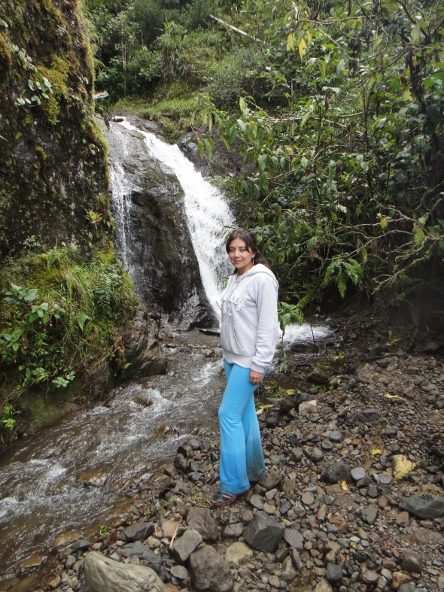
Especies clasificadas según la parte usada

Slide 20
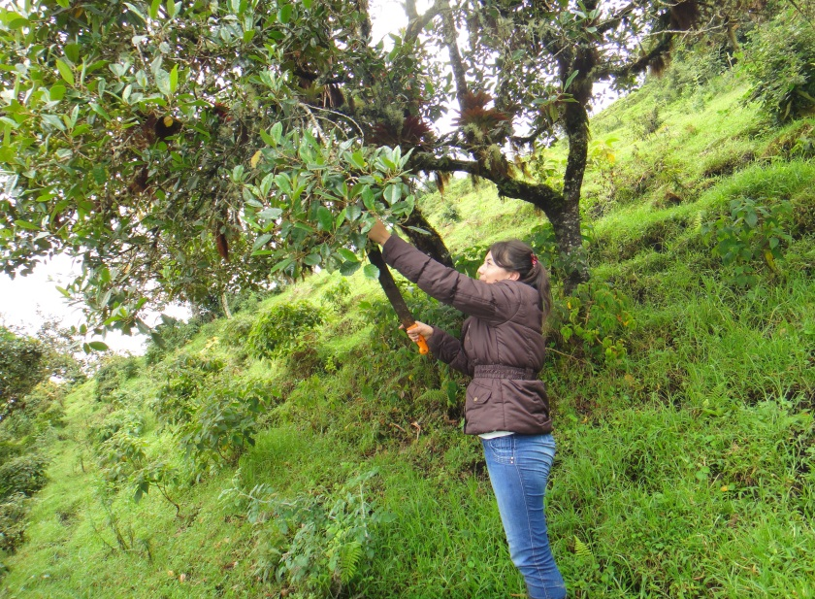
Especies clasificadas según el origen

Slide 21
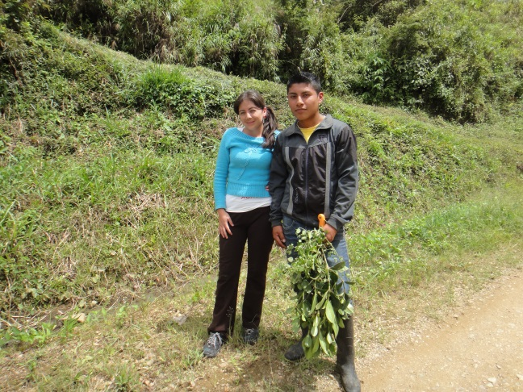
Especies más representativas según el índice de IVIER

Slide 22
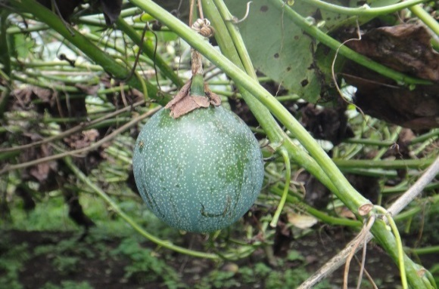
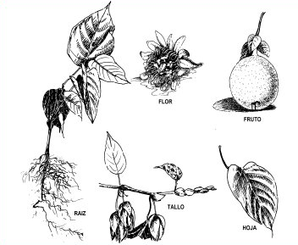
Guía para potenciar los conocimientos de los recursos florísticos locales
Familia: Passifloraceae
Nombre común: Granadilla
Nombre científico: Pasiflora ligularis Juss
Partes usadas: hojas y fruto
Descripción de la planta: es una planta de origen nativo, pertenece al hábito de liana. El tallo, es cilíndrico, de coloración amarillo – verdoso en su estado inicial y marrón claro en estado adulto. El fruto es una baya de forma esférica.
Usos: el jugo de la granadilla sirve para curar las diarreas, cólicos, para combatir lombrices y es recomendada por el pediatra para los bebes. La infusión de sus hojas es recomendada en diagnósticos de infecciones de la piel e infecciones urinarias.
Preparación: se prepara la infusión con tres hojas de la granadilla y se sirve al enfermo. Para el jugo se saca las semillas de la granadilla y se las cierne con el fin de sacar el jugo de esta.
Dosis: en las tardes hasta que sane la dolencia.
Procedencia: Huerto
Origen: Nativa
Forma de vida: Liana
Distribución y hábitat: es originaria de los Andes sudamericanos, se extiende desde México hasta el norte de Argentina en altitudes comprendidas entre los 1700 y los 2600 msnm, crece bien en suelos sueltos, aireados, ricos en materia orgánica, con pH entre 5,5 y 6,5 y humedad relativa entre 60 y 80% (Carvajal, Turbay, & Álvarez, 2014).

Slide 23
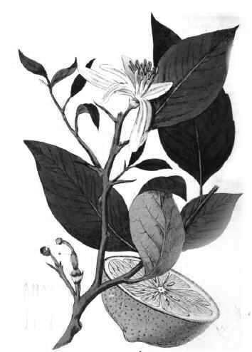
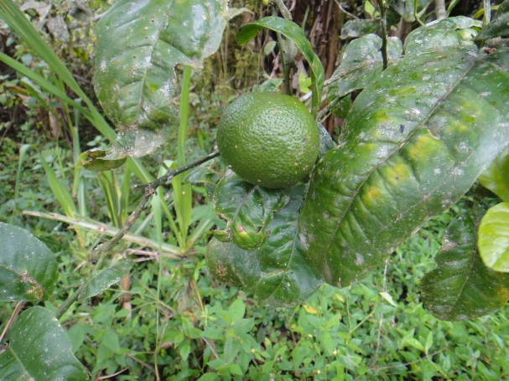
Familia: Rutaceae
Nombre común: Limón
Nombre científico: Citrus medica L.
Partes usadas: hojas y frutos.
Descripción de la planta: es un arbusto, sus hojas son elípticas, terminadas en punta. Presenta flores blancas con bordes rosáceos.
Usos: las hojas se utilizan para aliviar congestiones nasales, gripes, estreñimiento. Los frutos son utilizados para aliviar el catorro, amigdalitis, bronquitis, ayuda a cicatrizar heridas, en caso de intoxicación este actúa como normalizador de las funciones del cuerpo.
Preparación: las hojas tiernas de la planta se utilizan a manera de infusión y se le agrega miel. Los frutos se los corta y se sirve en rodajas o también se los puede consumir como jugo mezclados con agua.
Dosis: la infusión se da en las noches al enfermo hasta que sane la dolencia. Los frutos cuando el enfermo lo solicite.
Procedencia: Huertos y parcelas agroforestales
Origen: Introducida
Forma de vida: Arbusto
Distribución y hábitat: se encuentra creciendo a 1200 m.s.n.m. Actualmente se encuentra distribuido a lo largo y ancho del cinturón tropical y en gran parte del subtrópico. Posee una dispersión antropogénica (Cabrera, 2005).

Slide 24
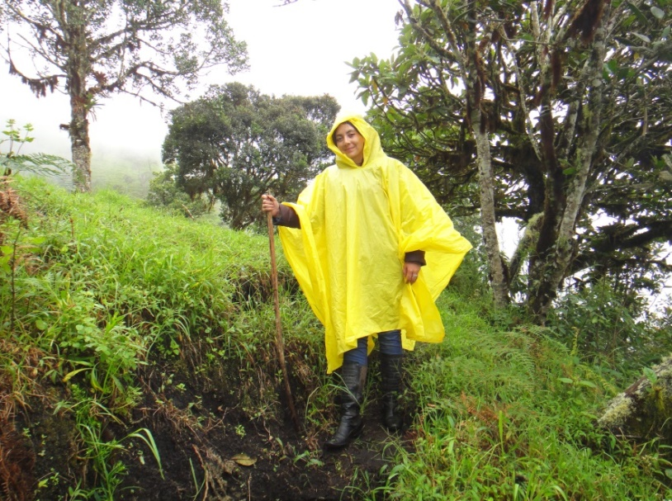
Conclusiones
La especie con mayor relevancia etnobotánica según el Índice de Valor de Importancia Etnobotánico Relativo (IVIER) es la granadilla (Pasiflora ligularis Juss), ya que posee un alto valor económico, nutricional y genético, por lo que es ampliamente cultivada en toda Sudamérica.
Las especies con mayor relevancia etnobotánica según el Índice de Valor de Importancia Etnobotánico Relativo (IVIER) fueron Laurel (Morella pubescens), Limón (Citrus medica), Marco (Ambrosia arborescen), Berros (Cardamine nasturtioides), Níspero (Eriobotrya japonica).

Slide 25
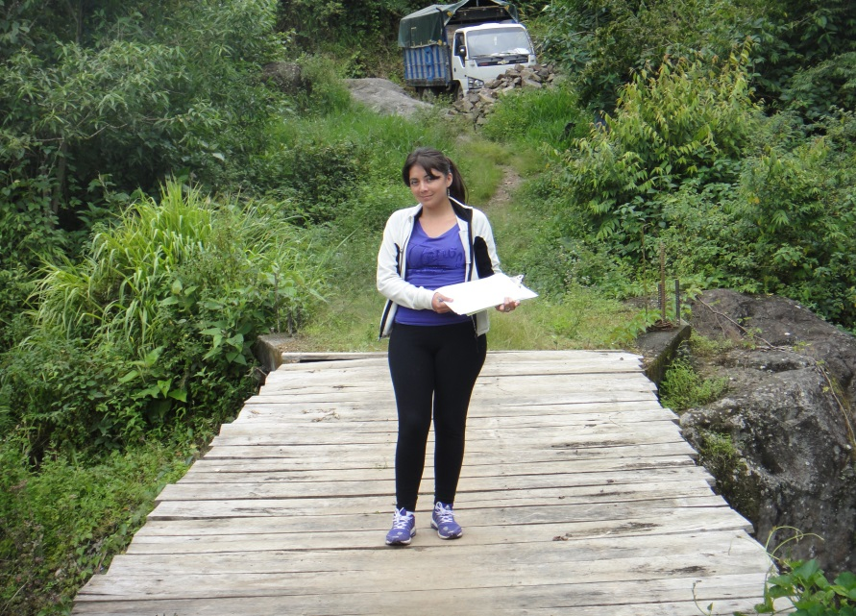
Recomendaciones
Para potenciar los recursos florísticos locales es necesario que se dé un buen uso a la guía Etnobotánica ya que contiene información de gran relevancia para la comunidad.
Es recomendable establecer un programa de educación ambiental en las comunidades rurales para rescatar los conocimientos ancestrales que se están perdiendo por varias circunstancias como la migración, agricultura, ganadería, además para afianzar el lazo que debe existir entre las personas y la naturaleza.

Slide 26
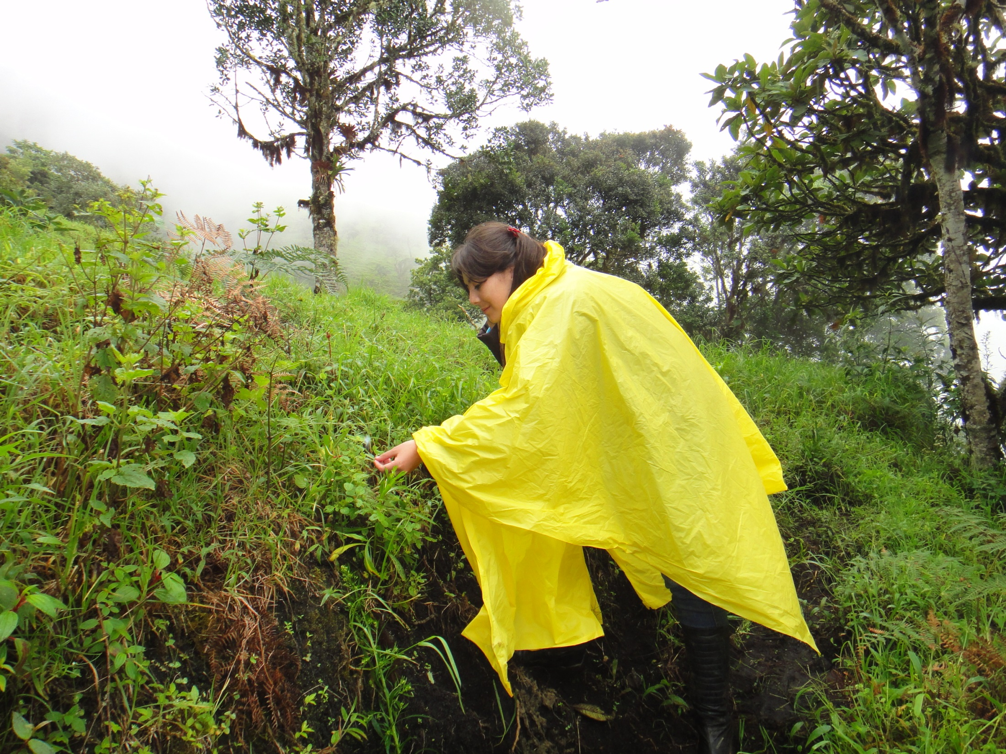
GRACIAS POR SU
ATENCIÓN
«La sabiduría suprema es tener sueños bastante grandes para no perderlos de vista mientras se persiguen.»
William Faulkner

